Slide 1
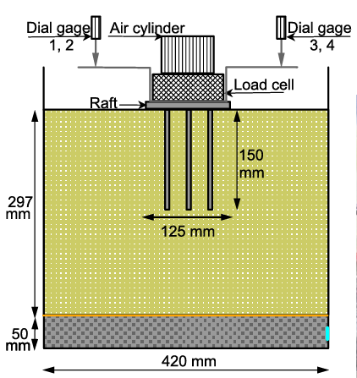
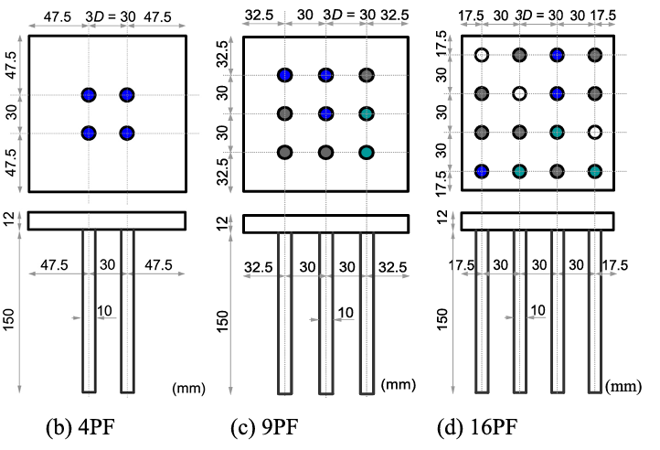
https://doi.org/10.1016/j.sandf.2024.101426
Hajime Matsumoto
Effect of pile arrangement on long-term settlement and load distribution in
piled raft foundation models supported by jacked-in piles in saturated clay
Lua Thi Hoanga, Xi Xiongb, Tatsunori Matsumoto
概要
粘土地盤において,施工開始から終了までの短期の
挙動のみを対象にしている
施工終了後,施工荷重による圧密過程による基礎の
沈下量・杭の荷重分担が変化する可能性がある
杭配置が異なるパイルド・ラフト基礎の長期挙動を
調べる
手法・結果
コメント
杭の本数と間隔を変化させて長期載荷試験を行う
載荷荷重>杭の支持力なら,杭が荷重を支持することで沈下抑制し,角杭は中央杭より多くの荷重を負担
載荷荷重<杭の支持力なら, ラフトが増加荷重を支持するため,
建設時に圧密の影響を考慮,角杭は中央杭より小さい荷重を負担
パイルド・ラフト基礎
直接基礎を杭基礎で支える基礎
載荷試験
杭や地盤に直接荷重を与え,地盤の変形量や
杭の耐力を調べる試験
Notes:
荷重が大きくなるにつれて、杭が支持する荷重の割合が減少
角杭は，中央杭と比較して，小さな荷重レベルでは大きな荷重を支持したが，大きな荷重レベルでは小さな荷重を支持した。

